Slide 1
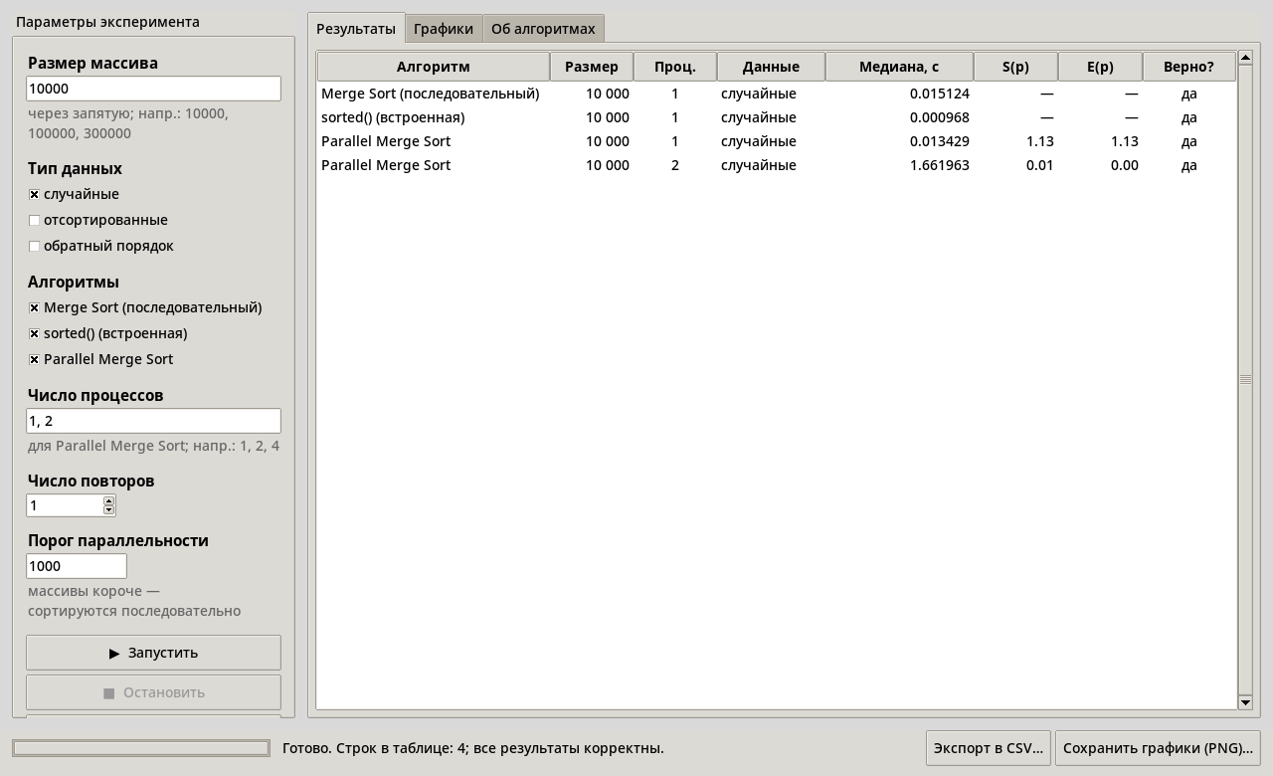
УЧЕБНЫЙ ПРОЕКТ / PYTHON
PARALLEL
SORT LAB
Параллельные алгоритмы сортировки
Сравнение Merge Sort, Parallel Merge Sort и sorted()
через измерения, метрики и визуализацию
ОТ ИДЕИ — К ИЗМЕРЕНИЮ
5 УЧАСТНИКОВ
TKINTER + MATPLOTLIB
Код • реальные тесты • CSV • графики • отчёт
Сдача: 29 октября 2026
PARALLEL SORT LAB • АЛГОРИТМЫ И СТРУКТУРЫ ДАННЫХ
01 / 12

Slide 2
01 / ПОСТАНОВКА
Три реализации — одна задача
Сортируем одинаковые массивы, измеряем полное время вызова и проверяем результат.
БАЗОВЫЙ АЛГОРИТМ
ЧТО ИССЛЕДУЕМ
ОРИЕНТИР
Merge Sort
Parallel Merge Sort
sorted()
Собственная последовательная реализация.
O(n log n) по времени, O(n) дополнительной памяти.
Разбиение на p частей → отдельные процессы → слияние в главном процессе.
Встроенный высокооптимизированный Timsort. Практический эталон, а не наш алгоритм.
Критерий корректности
Каждый результат должен совпадать с sorted(исходный_массив)
PARALLEL SORT LAB • АЛГОРИТМЫ И СТРУКТУРЫ ДАННЫХ
02 / 12

Slide 3
02 / АЛГОРИТМ
Merge Sort: «разделяй и властвуй»
Рекурсивное деление уменьшает размер задачи; слияние объединяет отсортированные части линейно.
8 3 7 4 9 2 5 1
8 3 7 4
9 2 5 1
Деление
Рекурсивная сортировка
Слияние
до массивов длины 1
каждая половина сортируется отдельно
два указателя, линейный проход
Результат: 1 2 3 4 5 7 8 9
PARALLEL SORT LAB • АЛГОРИТМЫ И СТРУКТУРЫ ДАННЫХ
03 / 12

Slide 4
03 / АНАЛИЗ
Сложность: что гарантирует алгоритм
Скорость растёт не только от алгоритма, но и от реализации и накладных расходов среды.
ВРЕМЯ
ПАМЯТЬ
СВОЙСТВО
O(n log n)
O(n)
Устойчивость
Временная сложность Merge Sort
в лучшем, среднем и худшем случаях.
Дополнительная память для
временных массивов при слиянии.
Равные элементы сохраняют порядок,
если при равенстве брать левую часть.
T(n) = 2T(n/2) + O(n) ⇒ T(n) = O(n log n)
Глубина рекурсии — log₂(n); суммарная работа каждого уровня слияния — O(n).
PARALLEL SORT LAB • АЛГОРИТМЫ И СТРУКТУРЫ ДАННЫХ
04 / 12

Slide 5
04 / ПАРАЛЛЕЛИЗМ
Как работает Parallel Merge Sort
Один пул процессов на вызов; финальное слияние в текущей реализации остаётся последовательным.
01
02
03
04
05
Входной массив
Разбиение
Процессы
Слияние
Результат
n элементов
p частей
сортировка частей
дерево слияния
отсортировано
Число процессов
Порог
Платформа
workers = 1, 2, 4
малые массивы — последовательно
spawn совместим с macOS
PARALLEL SORT LAB • АЛГОРИТМЫ И СТРУКТУРЫ ДАННЫХ
05 / 12

Slide 6
05 / ОГРАНИЧЕНИЯ
Параллелизм не бесплатный
Процессы дают возможность выполнять вычисления параллельно, но добавляют свои расходы.
01
Запуск
02
Передача
Создание процессов и их жизненный цикл.
Сериализация списков и передача данных через pickle.
03
Слияние
04
Ресурсы
Объединение частей выполняется в главном процессе.
Если процессов больше CPU, они конкурируют за время процессора.
По закону Амдала последовательная часть ограничивает теоретический выигрыш: S(p) ≤ 1 / (f + (1 − f) / p).
PARALLEL SORT LAB • АЛГОРИТМЫ И СТРУКТУРЫ ДАННЫХ
06 / 12

Slide 7
06 / ЭКСПЕРИМЕНТ
Сравнение без подмены условий
Одинаковые данные, таймер высокой точности и проверка результата вне измеряемого времени.
1
2
3
4
5
Сгенерировать
Измерить
Повторить
Проверить
Сохранить
Массив генерируется один раз.
time.perf_counter(); полный вызов сортировки.
3 повтора, итог — медиана.
Сравнить с sorted(вход).
CSV + графики времени, S и E.
Параметры
random: 10k / 50k / 100k • sorted/reversed: 50k • 3 повтора • p = 1 / 2 / 4
S(p) = T_merge / T_parallel(p) | E(p) = S(p) / p
PARALLEL SORT LAB • АЛГОРИТМЫ И СТРУКТУРЫ ДАННЫХ
07 / 12

Slide 8
07 / РЕЗУЛЬТАТЫ
Что показали реальные измерения
Медиана времени, миллисекунды. Случайные данные, по 3 повтора; все результаты корректны.
Размер n | Merge Sort | sorted() | Parallel p=2 | Parallel p=4
10 000 | 14.17 | 1.02 | 921.60 | 1684.18
50 000 | 82.61 | 6.13 | 733.87 | 1469.59
100 000 | 172.23 | 13.35 | 886.07 | 1611.87
sorted() — быстрее
p = 2 и p = 4 — медленнее
При n = 100 000: 13,35 мс против 172,23 мс у Merge Sort.
Пул и передача данных доминируют на протестированных размерах.
PARALLEL SORT LAB • АЛГОРИТМЫ И СТРУКТУРЫ ДАННЫХ
08 / 12

Slide 9
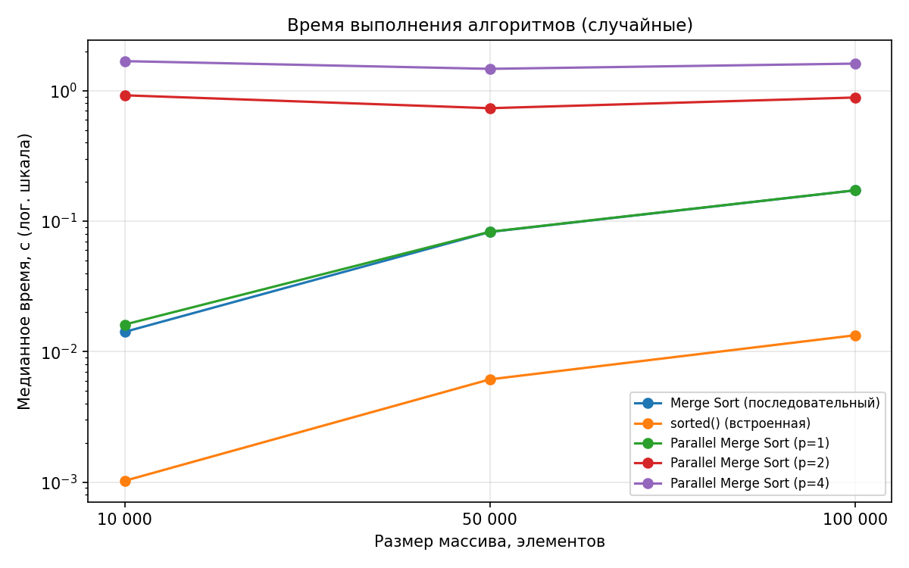
08 / ВИЗУАЛИЗАЦИЯ
Время выполнения
Логарифмическая шкала показывает разницу между Python Merge Sort, sorted() и вызовом с новыми процессами.
PARALLEL SORT LAB • АЛГОРИТМЫ И СТРУКТУРЫ ДАННЫХ
09 / 12

Slide 10
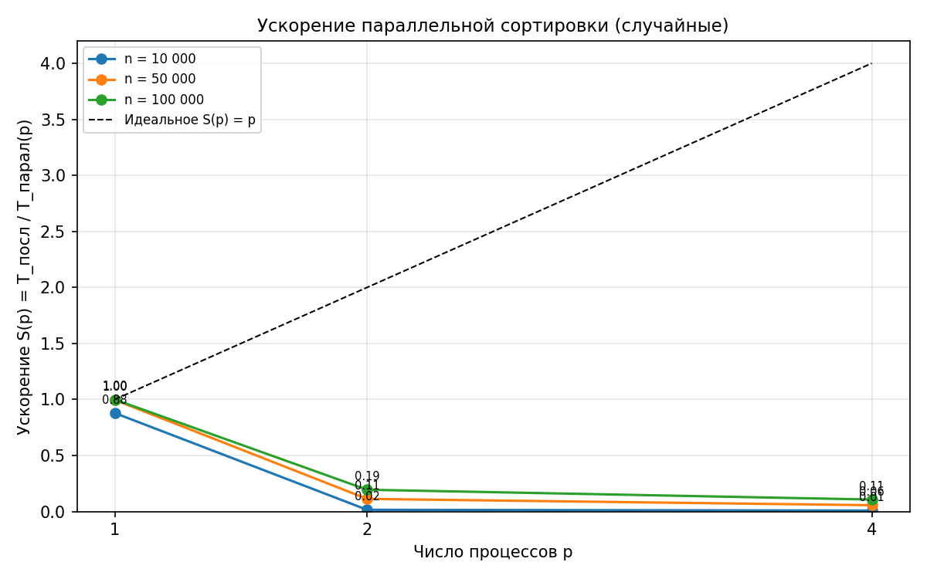
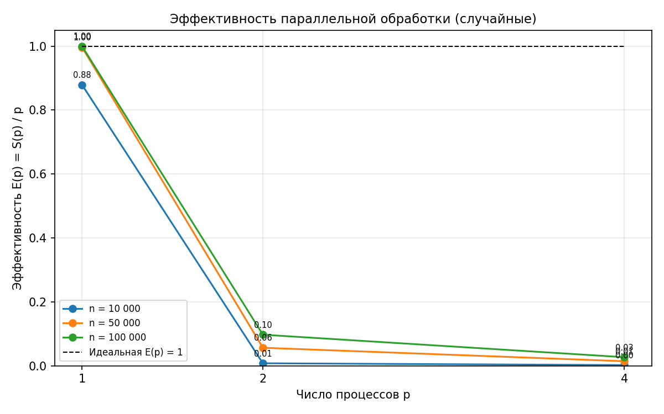
09 / МАСШТАБИРОВАНИЕ
Ускорение оказалось меньше единицы
Для данной реализации и стенда дополнительный процесс увеличил полное время вызова.
При n = 100 000: S(2) = 0.194; E(2) = 0.097. Значение S < 1 означает замедление, а не ускорение.
PARALLEL SORT LAB • АЛГОРИТМЫ И СТРУКТУРЫ ДАННЫХ
10 / 12

Slide 11
10 / ПРОГРАММНАЯ РЕАЛИЗАЦИЯ
Интерфейс, тесты и экспорт
Пользователь задаёт эксперимент, видит таблицу, графики, корректность и выгружает CSV.
32 автоматических теста
Запуск через unittest; GUI проверен в виртуальном дисплее.
CSV + 3 графика
Время, ускорение и эффективность; графики строятся из измерений.
25 строк результатов
Все выходы эксперимента совпали с sorted(вход).
Запуск: python3 main.py • Тесты: xvfb-run -a python3 -m unittest discover -s tests -v (Linux)
PARALLEL SORT LAB • АЛГОРИТМЫ И СТРУКТУРЫ ДАННЫХ
11 / 12

Slide 12
11 / ВЫВОДЫ
Результат исследования
Параллельность — инструмент, а не гарантия ускорения.
1. Корректность
2. Накладные расходы
3. Следующий шаг
Все 25 итоговых строк CSV содержат корректный результат.
Запуск процессов и передача данных доминировали на выбранных размерах.
Повторить тест на целевом Mac и изучить переиспользование пула.
РАСПРЕДЕЛЕНИЕ ЗАЩИТЫ
У1 — архитектура и итоги • У2 — теория и Merge Sort • У3 — параллельная версия
У4 — эксперимент и графики • У5 — интерфейс, тесты и инструкция запуска
Ограничение: измерения выполнены в Linux-среде с 3 логическими CPU; значения зависят от оборудования.
PARALLEL SORT LAB • АЛГОРИТМЫ И СТРУКТУРЫ ДАННЫХ
12 / 12

